Slide 1
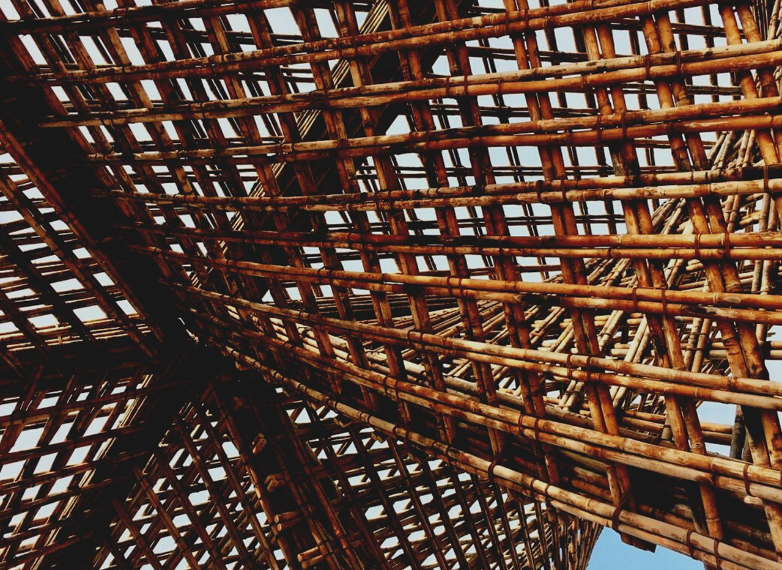
4. Mācību nodaļa: koka ēku funkcionalitāte un efektivitāte/4. mācību nodaļa
2. nodarbība:
Klimata ietekme un koka ēkām
Prezentācija

Slide 2
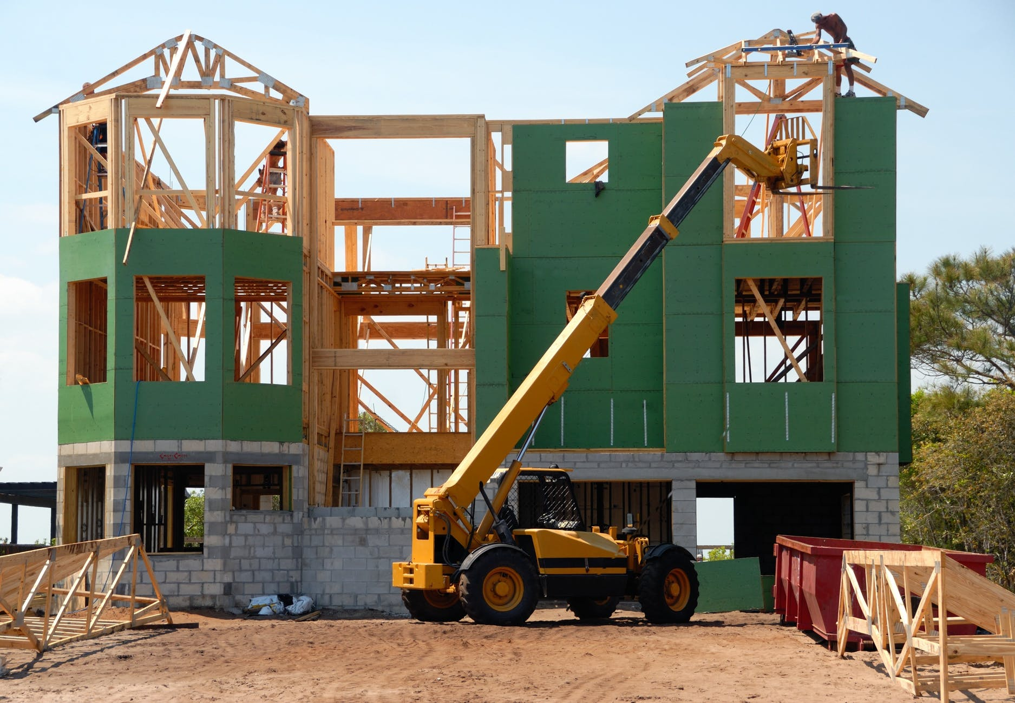
Prezentācijas pārskats
APSKATĪTĀS TĒMAS
- Klimata ietekme uz koka ēkām
- Koka izmantošanas ietekme uz vidi
2. nodarbība: Klimata ietekme uz koka ēkām

Slide 3
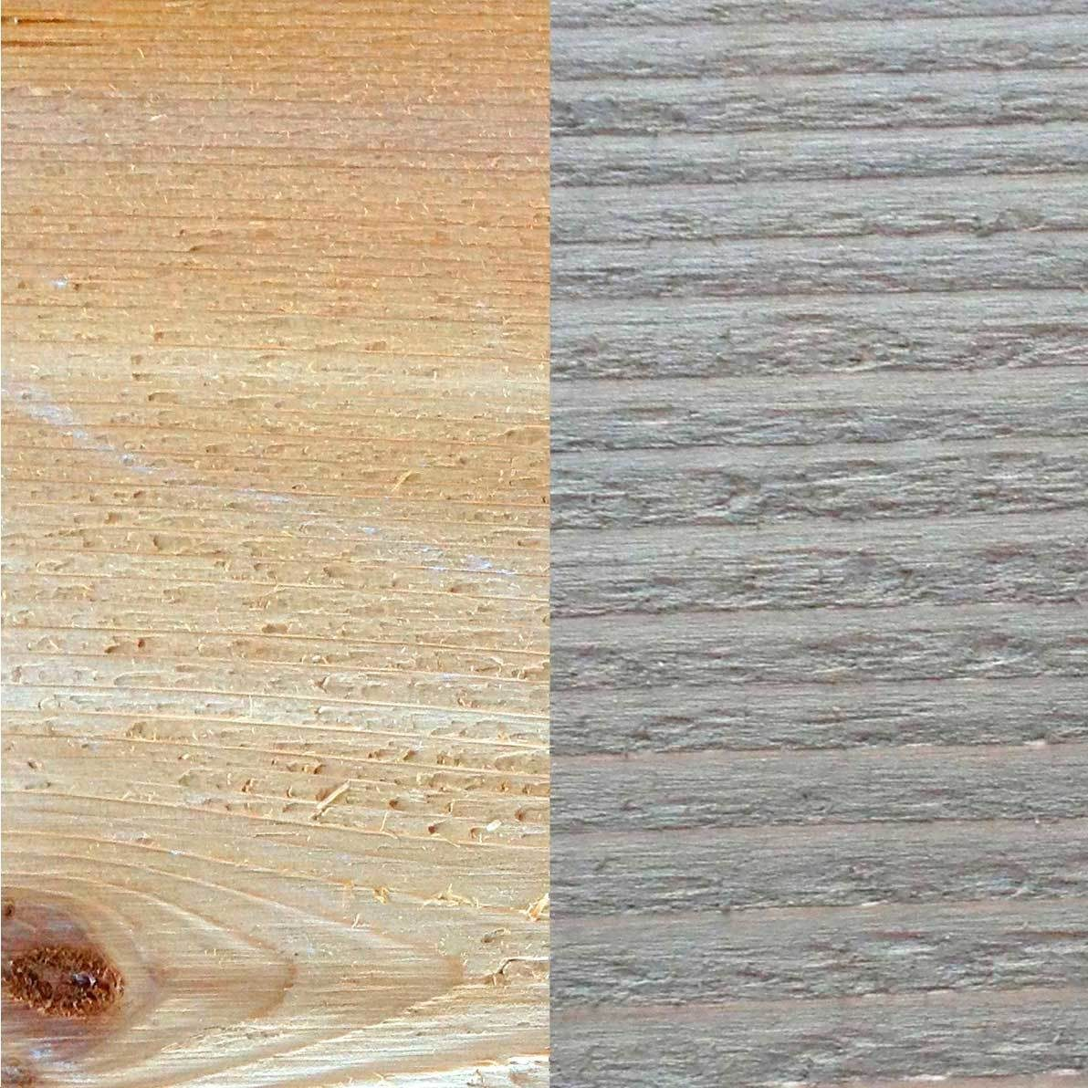
KLIMATA IETEKME UZ KOKA ĒKĀM
Neskatoties uz koka, kā celtniecības materiāla lieliskajām īpašībām, ir ļoti svarīgi ņemt vērā visu sastāvdaļu novecošanos, ņemot vērā nelabvēlīgos klimatiskos un dabiskos apstākļus, kuriem tas ir pakļauts.
Kā mēs varēsim redzēt, dažas no šīm likstām ietekmēs materiālu virsmas slānī, bet dažas no tām var kļūt par nopietnu koksnes elementu patoloģiju.
3
2. nodarbība: Klimata ietekme uz koka ēkām

Slide 4
Degradēšanās faktori
Sēne
Kā minēts iepriekšējā tēmā, augsts mitruma līmenis kopā ar dažām iezīmēm, piemēram, temperatūru un skābekļa daudzums, var veicināt sēnīšu parādīšanos koka elementos.
Galvenais nosacījums, lai kontrolētu koksnes sadalīšanos, ir pienācīga mitruma kontrole.
Kad sēne sāk sadalīt koksni, ja mitruma vērtības pārsniedz 22%, tās var izplatīties tālāk, tāpēc, lai pasargātu koksni no tās izplatīšanās, mitruma saturu ieteicams turēt zem 19%.
Saules radiācija
Saules gaisma, kas nonāk uz zemes virsmas, sastāv no plaša starojuma spektra, ko var iedalīt trīs grupās: ultravioletie stari, redzamie stari un infrasarkanie stari.
Ūdens
Ūdens ir sastāvdaļa, kas var viegli pārvietoties pa lakas slāni un iesūkties koksnē, palielinot koksnes mitrumu. Palielināts koksnes mitrums var veicināt sēnīšu izplatīšanos, kas bojā koksnes viengabalainību.
Kukaiņi
Kukaiņus, kas var ietekmēt koka elementus, var iedalīt četrās dažādās grupās: augoša koka, sausas koksnes, mitras koksnes un skudras.
2. nodarbība: Klimata ietekme uz koka ēkām

Slide 5
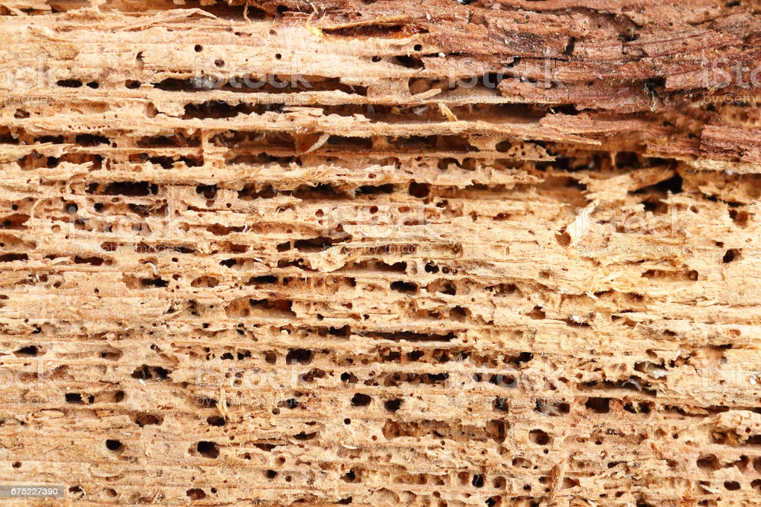
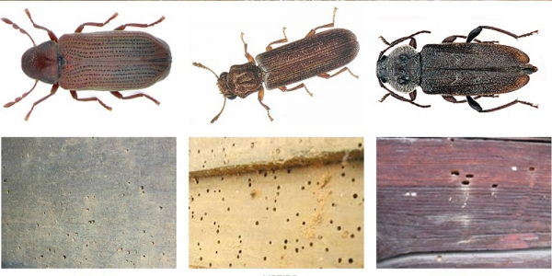
Kukaiņi, kas noārda koksni
Augoša koka
Mitras koksnes
Sausas koksnes
Ķirmji Lielā skujkoku ragaste Ēku koksngrauzis
5
2. nodarbība: Klimata ietekme uz koka ēkām

Slide 6
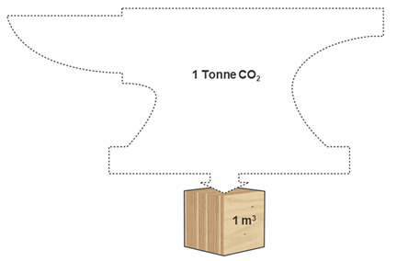
Koka izmantošana būvniecības nozarē ne tikai mazāk kaitē videi nekā citu materiālu izmantošna. Koksnes izmantošana nodrošina plašu meža virsmu atjaunošanu ar jauniem kokiem, kas ir pozitīvi, jo jauni koki absorbē vairāk CO₂ no atmosfēras, salīdzinot ar vecākiem kokiem. Koksnes izmantošanai ir nepieciešama mežu nociršana un kompensējoša mežu atjaunošana, kas nozīmē, ka vecākus kokus ar mazāku CO₂ absorbciju aizstās jaunāki koki ar labākām CO₂ absorbcijas vērtībām. Celtniecībā izmantotajā koksnē ir absorbēts CO₂, kas netiek atgriezts atpakaļ dabā.
KOKSNES IETEKME UZ VIDI
6
2. nodarbība: Klimata ietekme uz koka ēkām

Slide 7
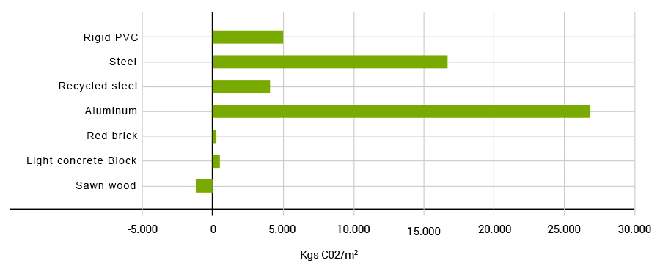
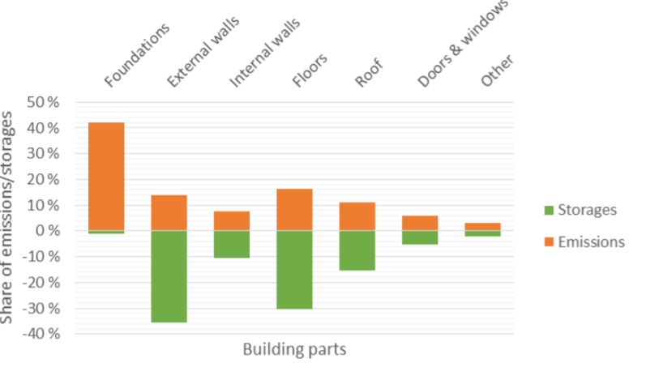
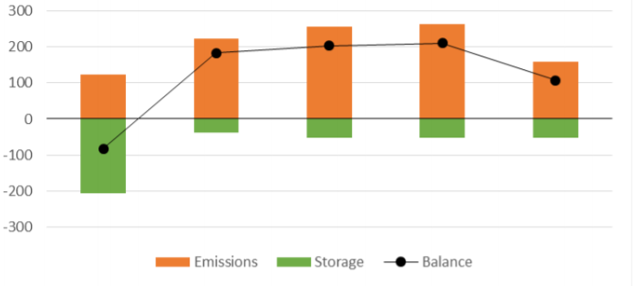
Vides pēdas nospiedums
Cietais PVC
Tērauds
Metāllūžņi
Alumīnijs
Māla ķieģelis
Vieglbetons
Zāģmateriāli
kg CO₂ / m²
CO₂ emisijas un oglekļa uzkrāšana būvniecībā izmantotajos materiālos
Durvis un logi
Ārējās sienas
Jumts
Citi
Koksne
Cements
Gāzbetons
Ķieģelis
Tērauds
Pamati
Iekšējās sienas
Grīda
Uzkrāšanas / emisijas īpatsvars
Uzkrāšana
Emisija
Emisija
Uzkrāšana
Starpība
Būvniecības stadija
2. nodarbība: Klimata ietekme uz koka ēkām

Slide 8
Kokmateriālu izmantošanas ieguvumi videi
MEŽU ATJAUNOŠANA
CO2 ABSORPCIJA
Tā kā kokmateriālu izmantošanai nepieciešams vairāku koku patēriņš, mežu atjaunošana atjaunotu mežus, nodrošinot labākas kvalitātes gaisu atmosfērā.
Koksne var turpināt absorbēt CO2 arī pēc koka nociršanas, tāpēc katrs koksnes mājoklis palīdz videi radīt labāku.
PĀRSTRĀDĀJAMS UNLIETOJAMS ATKĀRTOTI
ENERĢĒTIKAS PRASĪBAS
Kokmateriālu ražošana ir tīra nozare, jo tai nav nepieciešami ļoti iespaidīgi rūpniecības procesi.
Koka elementus būvniecībā var izmantot vairāk nekā vienu reizi. Turklāt, kad koksnes elements vairs nav noderīgs, to var pārstrādāt citiem mērķiem.
2. nodarbība: Klimata ietekme uz koka ēkām

